Slide 1



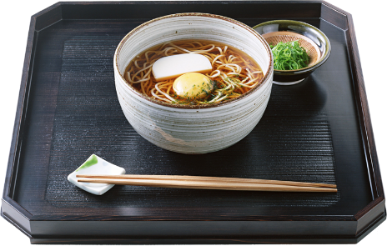


记忆里的常州传统美食
2019.10.30

Slide 2
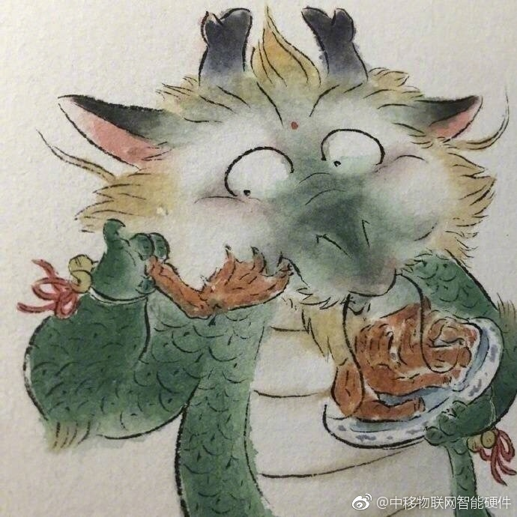
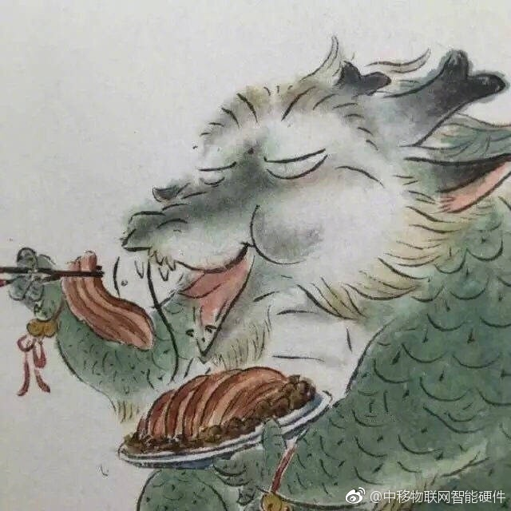
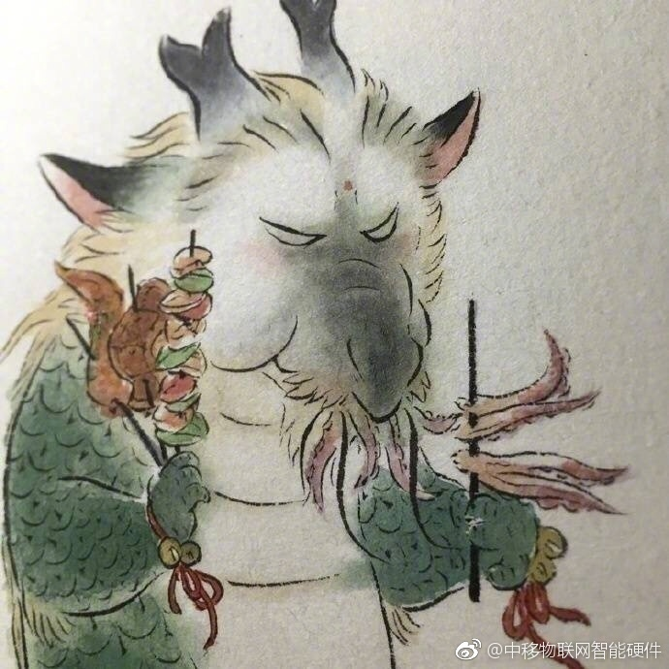
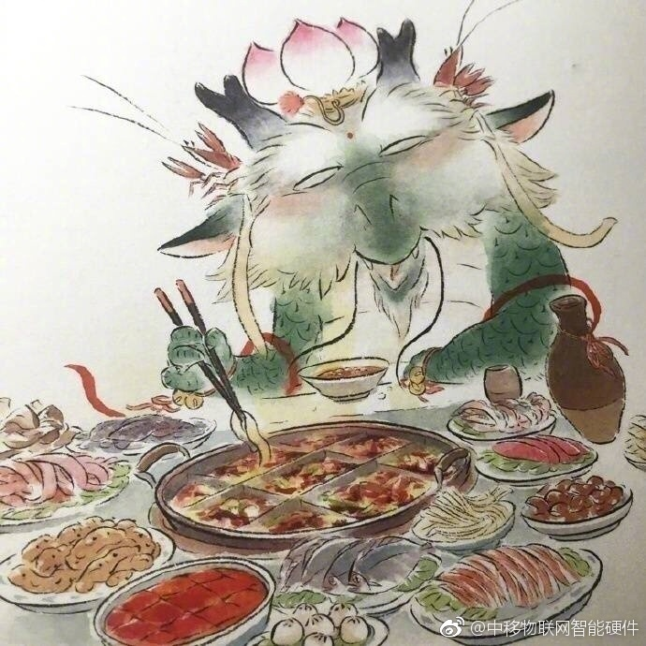
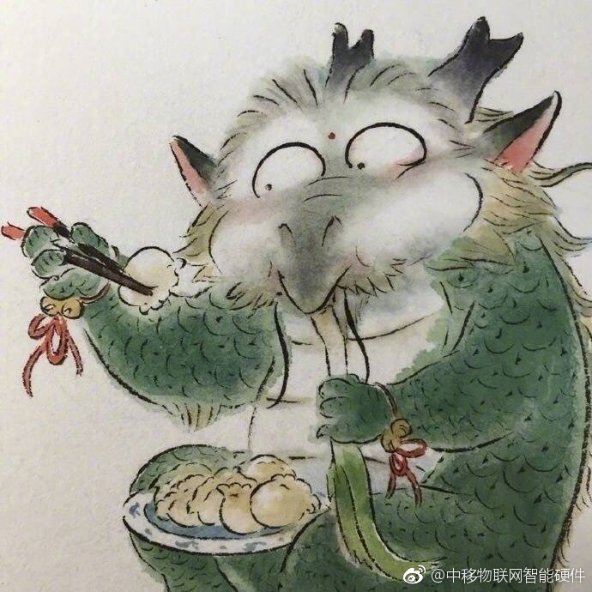
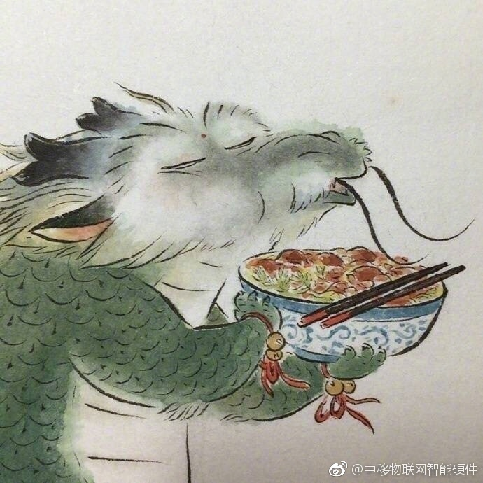
所谓 “一方水土养一方人”，

Slide 3
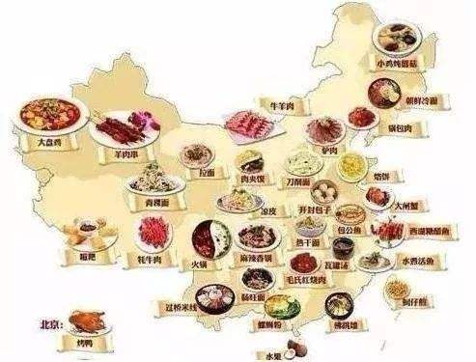
文本标题
文本标题
文本标题
文本标题
文本标题

Slide 4
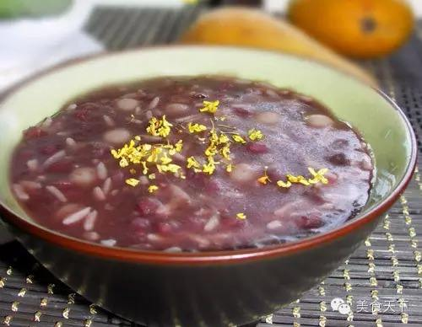
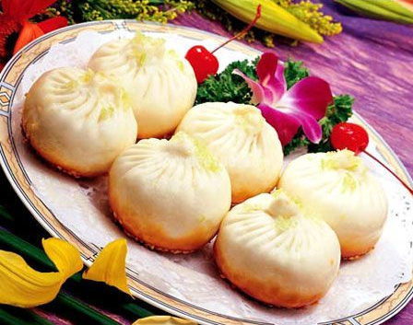
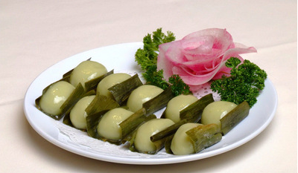
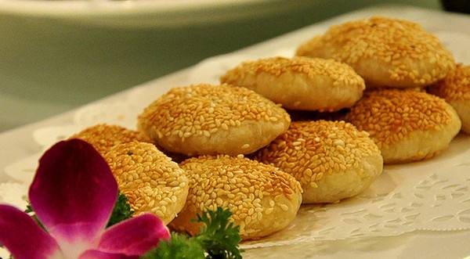
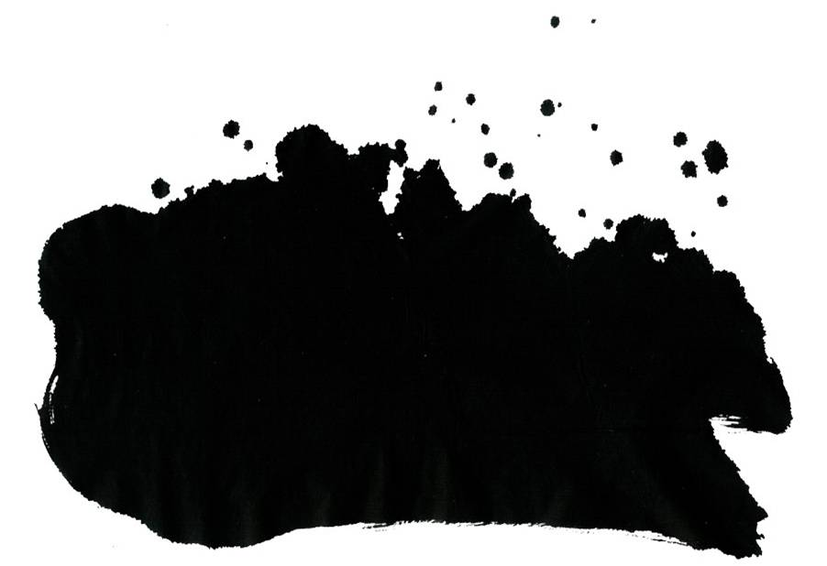
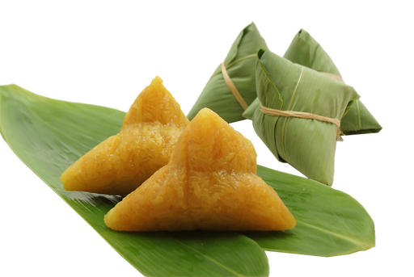
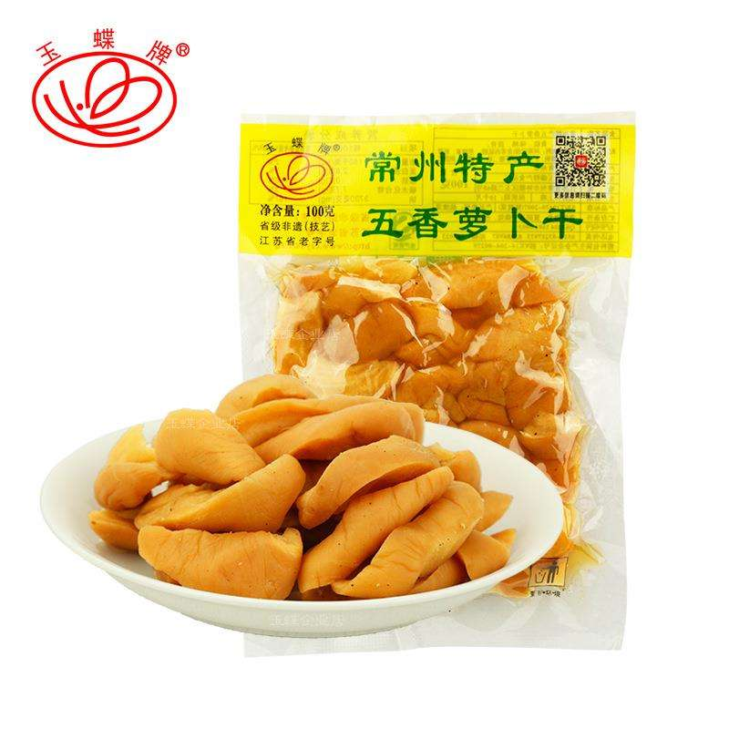
所谓“靠山吃山，靠水吃水”。“一方水土养一方人”，说到常州传统美食，很多人会想到……
我今天讲的是记忆中的常州传统美食，
大姑娘撑洋伞，癞蛤蟆爬门槛

Slide 5
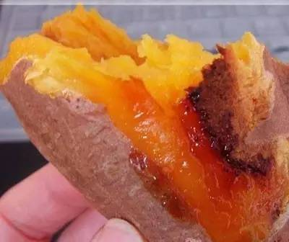
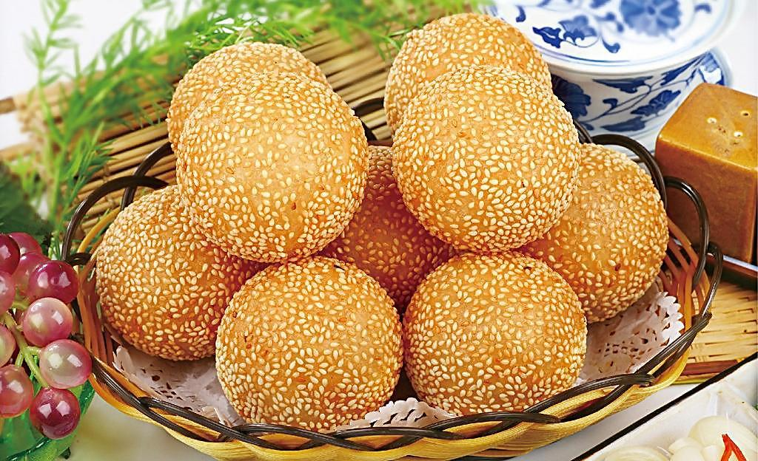
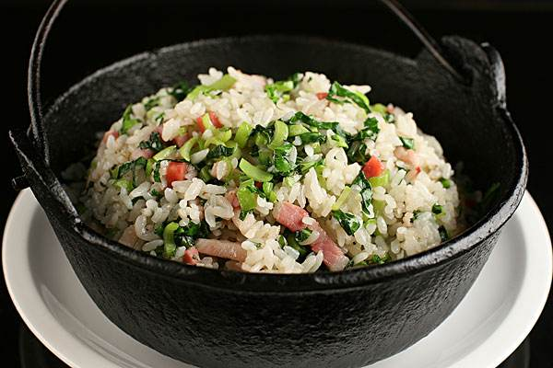
差点丢失的麻团
躺了半天的菜饭
最好的夜宵

Slide 6




1
目录
2

Slide 7



浇菜
烧晚饭
割鱼草
烧猪食

Slide 8
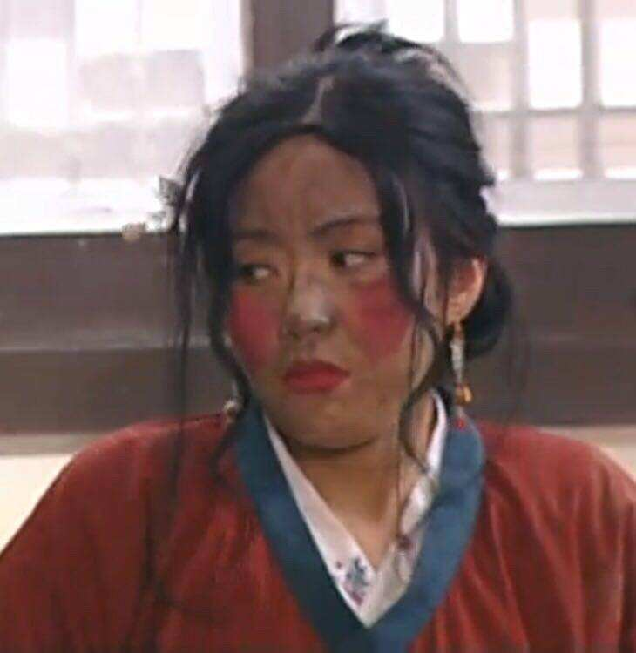

全家期待的夜宵

Slide 9



每年三月油菜花开之前
只用鲜嫩的菜薹
阳光抚摸过的咸肉
不是炒饭是煮饭
用灶台烧的饭
最好加点猪油

Slide 10


Slide 11
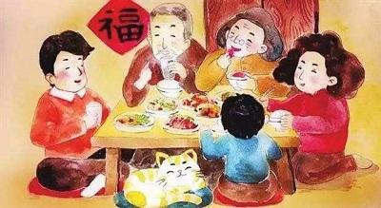

记忆里家乡的美食会让你有温暖的感受
记忆里家乡的美食会让你有甜蜜的味道
记忆里家乡的美食会让你有被爱的味道

